Slide 1
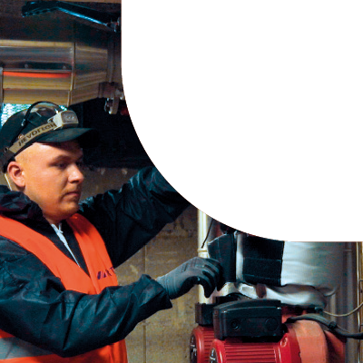



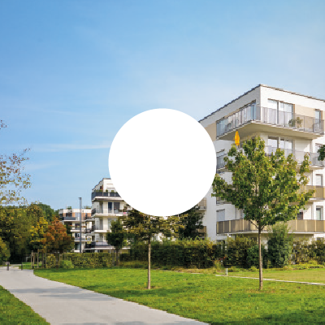

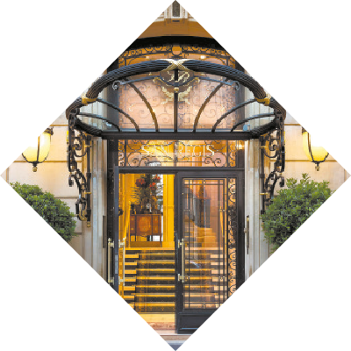
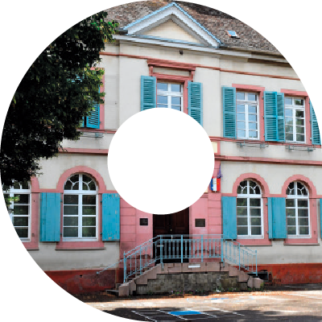







Subventions publiques et CEE, quelles opportunités pour les Bailleurs Sociaux ?
Web-conférence du 4 juin 2026 à 14h00

Slide 2
Sommaire
1
2
3
4
Les bons réflexes
Chaleur renouvelable
Rénovation énergétique
Conclusion

Slide 3
1 – Les bons réflexes

Slide 4



Les bons réflexes subventions publiques
1.
Anticiper le financement du projet
L’incitativité de l’aide est un point clés pour les subventions publiques
Les demandes d’aide doivent être déposées avant l’engagement des investissements
2.
Vérifier l’éligibilité des dépenses
Toutes les dépenses ne sont pas forcément financées
Définir son projet et ses postes de dépenses permet d’établir l’assiette des dépenses éligibles, indispensable au calcul du montant de subvention conformément à la réglementation en vigueur
3.
Préparer ses justificatifs en amont
Les devis, le planning prévisionnel et les gains énergétiques attendus constituent des éléments clés pour structurer un dossier
Anticiper et préparer ces éléments permet d’augmenter les chances d’obtention d’une aide et de faciliter les délais d’instruction
Un projet bien préparé permet de sécuriser le financement et de fluidifier l’instruction

Slide 5
Côté CEE : Les bons réflexes pour valoriser vos CEE
1.
Ce que l’on apporte côté Hellio :
Pré-étude CEE
Estimation des volumes
revue APS/APD/DCE
Montage et contrôle qualité des dossiers
Verrouiller l’incitativité
Offre / AIF OS ou marché signé
Traçabilité du bénéficiaire et de l’opération
Anticiper les règles de cumul avec les subventions
2.
Choisir la bonne fiche
Chauffage : RCU, géothermie, PAC, biomasse selon configuration
Rénovation bâtiment : BAR-TH-177
Rénovation logement : BAR-TH-174 selon cas
3.
Préparer les preuves
Audits énergétiques réglementaires, scénario retenu
Devis/Factures avec mentions obligatoires
Qualifications RGE, AH, dépose
Une bonne valorisation des CEE se joue à 80% avant le lancement de l’opération !

Slide 6
2 – Chaleur Renouvelable

Slide 7
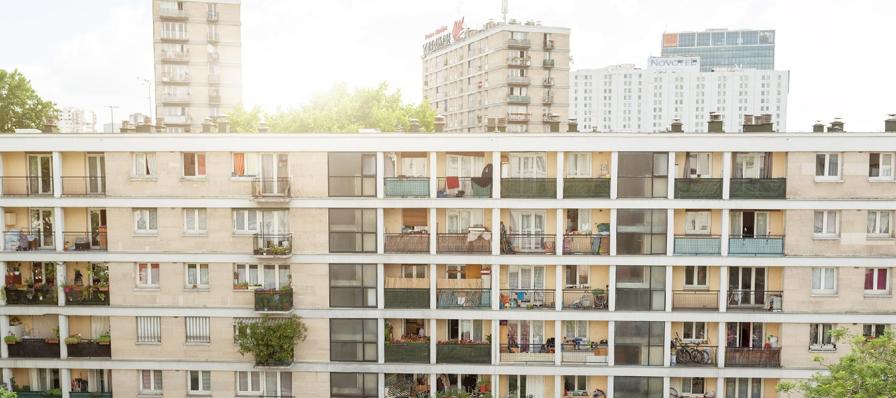

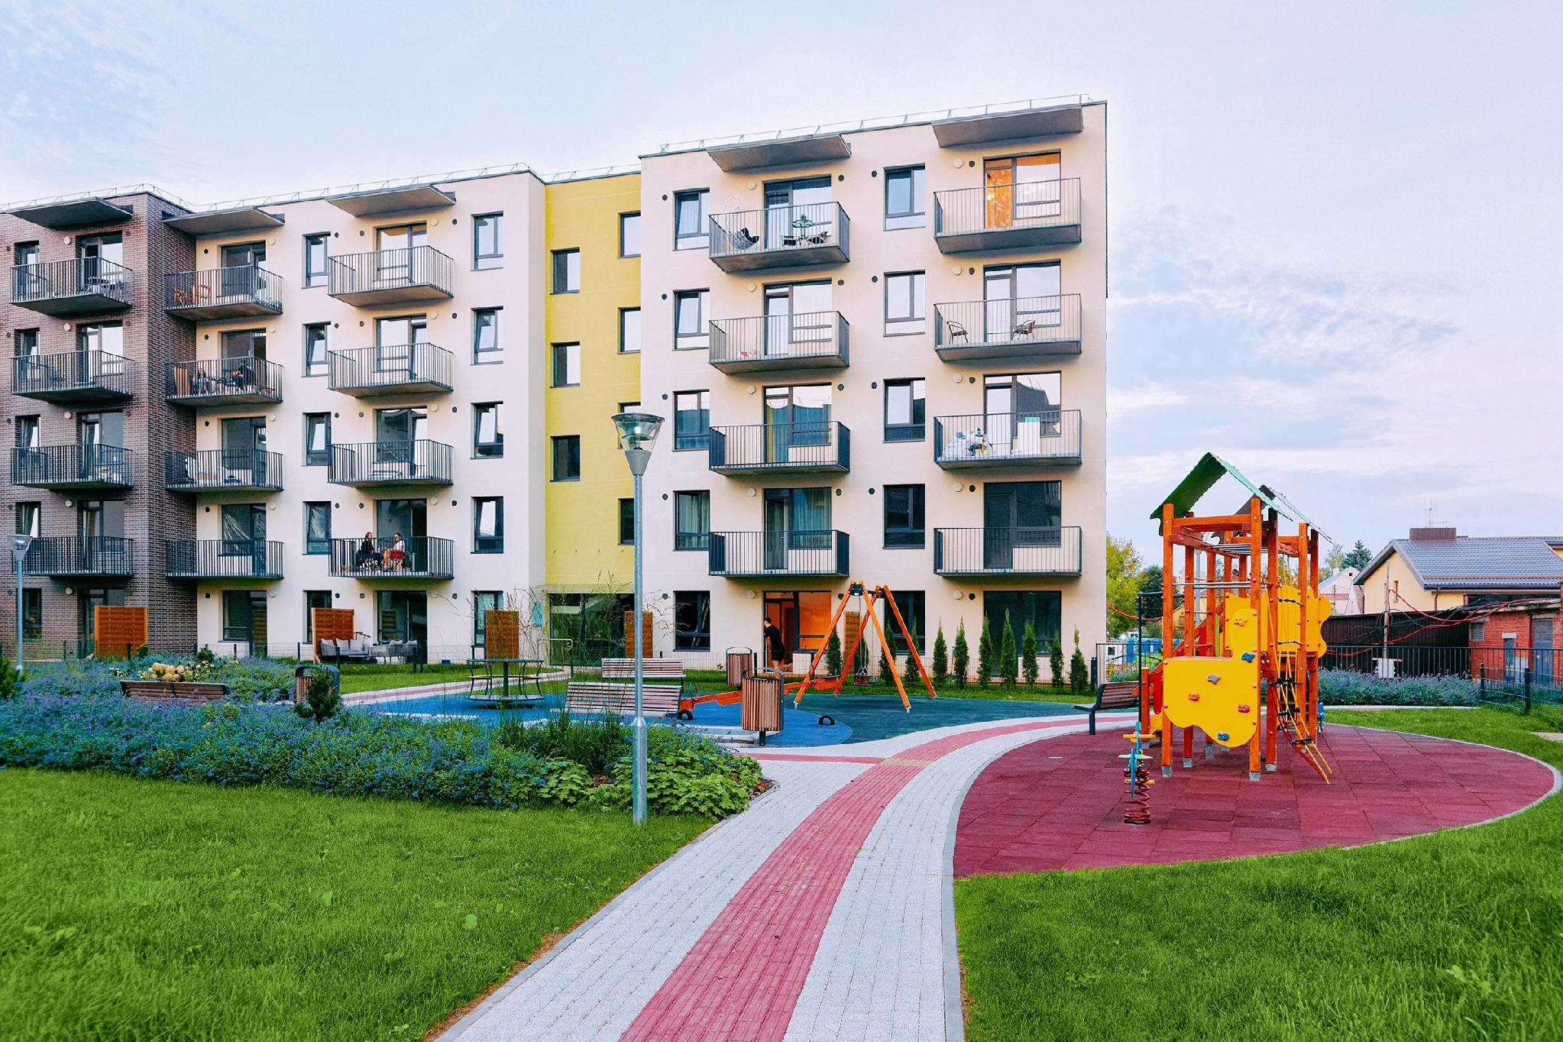
Les Énergies Renouvelables – Subventions
1.
Identifier ses besoins - Les études d’opportunité et de faisabilité, une étape essentielle
L’étude d’opportunité multi-EnR permet d’avoir une vision exhaustive des solutions de chaleur renouvelable (solaire thermique, géothermie, biomasse, etc.) compatibles techniquement avec les besoins de vos bâtiments. Cette étude comprend notamment :
Etat des lieux énergétiques succinct des bâtiments existants
Identification de solutions de sobriété et d’efficacité énergétique afin d’établir un bilan
Analyse de l’ensemble des ressources énergies renouvelables disponibles
Etude de l’adéquation des besoins énergétiques des bâtiments et ressources disponibles
Analyse multicritère pour comparer ces scénarios
L’étude de faisabilité EnR valide la viabilité technique, économique et réglementaire d’une solution d’énergie renouvelable sur un site donné, afin de sécuriser la décision d’investissement et préparer le passage aux travaux. Cette étude comprend notamment :
Vérifier la faisabilité technique et économique du projet
Proposer des solutions techniques adaptées au contexte et aux possibilités du site
Explorer les solutions de financement de l’opération

Slide 8



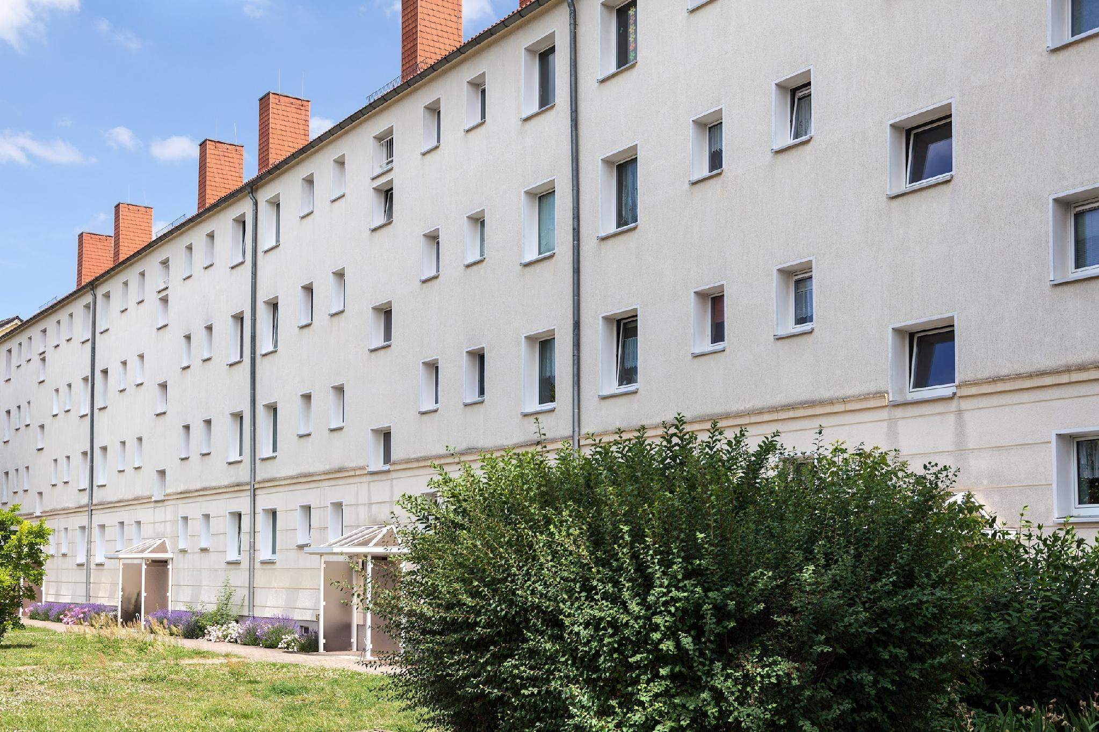

Les Énergies Renouvelables – Subventions
2.
Subventionner ses études – le Fonds Chaleur
Ces études (opportunité et faisabilité) peuvent être subventionnées par l’ADEME au travers du Fonds Chaleur :
Ouvert jusqu’au 31/12/2026
Périmètre : National (exception Pays de Loire et Centre-Val de Loire pour les études d’opportunité)
Aide : jusqu’à 70 %
Akéa Énergies vous accompagne dans l’identification des EnR les plus adaptées et sécurise l’éligibilité de vos études aux financements publics grâce à ses qualifications et à sa maîtrise des cahiers des charges
Dépenses éligibles : études dans la limite de 50 k€
Critères d’éligibilité :
Qualification OPQIBI sur l’ensemble des EnR
Rédaction des études selon les CDC de l’ADEME
Rappel : la demande d’aide doit être déposée avant l’engagement

Slide 9
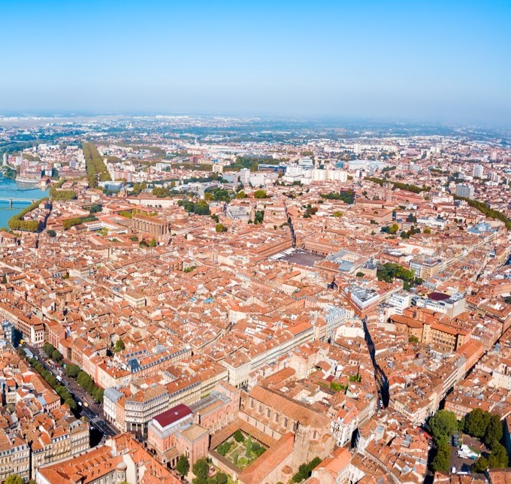
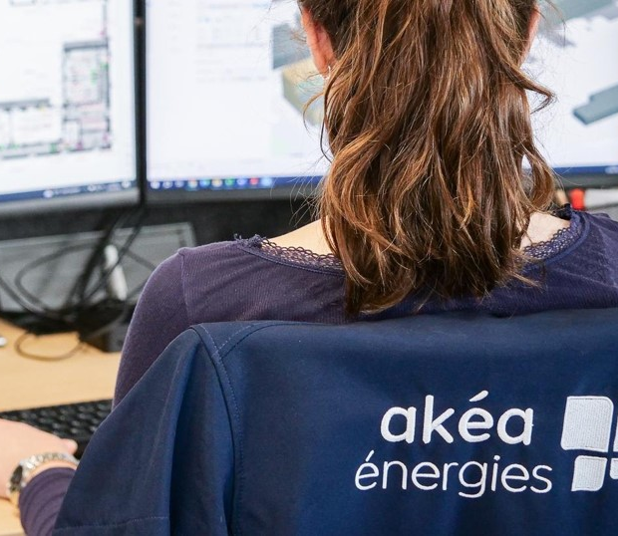

Les Énergies Renouvelables – Subventions
3.
Subventionner ses investissements – le Fonds Chaleur
Les investissements sont également éligibles et peuvent être subventionnées par l’ADEME au travers du Fonds Chaleur :
Ouvert jusqu’au 31/12/2026
Périmètre : National
Thématiques éligibles :
Akéa Énergies vous accompagne également en AMO et MOE afin de garantir la conformité technique de vos projets et répondre aux exigences des dispositifs
Géothermie de surface et Aérothermie (PAC Air/Eau)
Solaire thermique
Biomasse
Critères d’éligibilité et Aide : fonction de la thématique + réalisation d’une étude de faisabilité au préalable
Le raccordement à un réseau de chaleur n’est pas éligible au Fonds Chaleur
Rappel : la demande d’aide doit être déposée avant l’engagement

Slide 10
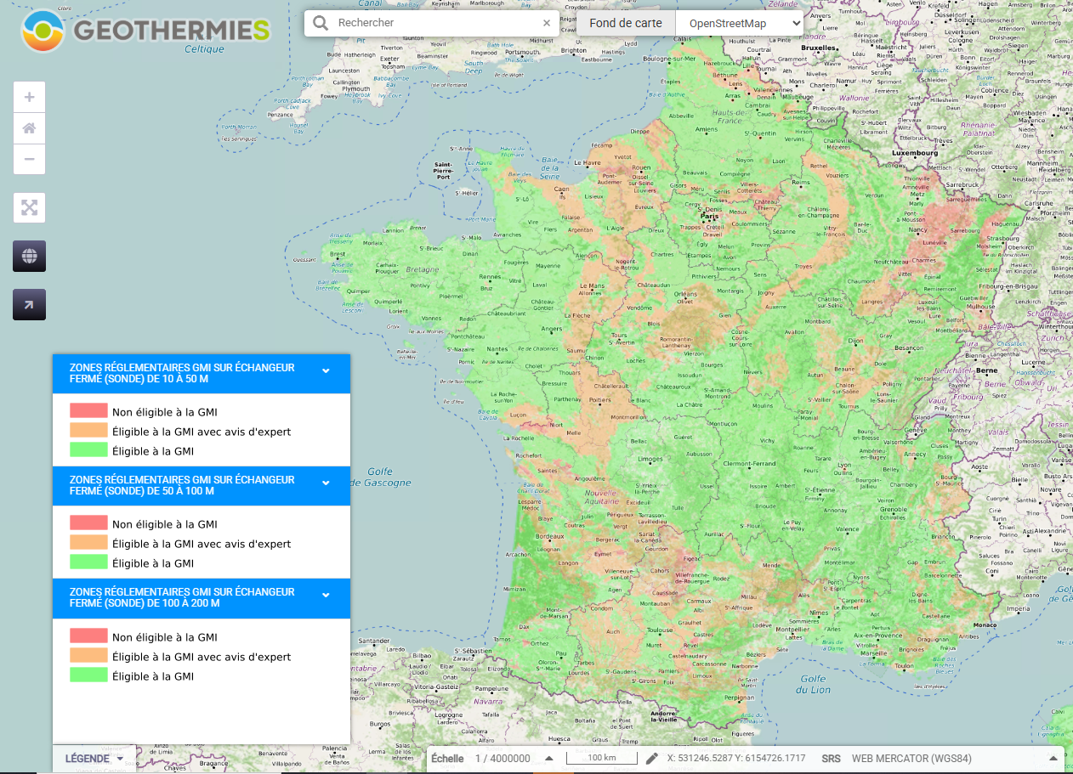
Les Énergies Renouvelables – Subventions
La géothermie de surface et l’Aérothermie (PAC Air/Eau) – le Fonds Chaleur
Ouvert jusqu’au 31/12/2026
Périmètre : National
Aide : aide forfaitaire calculée en € par MWh EnR/an sur 20 ans et en fonction du type de projet
Critères d’éligibilité :
Respecter des critères de performance (COP ; SCOP) en fonction du type d’installation
Pour l’Aérothermie : site localisé en zone Orange ou Rouge selon le zonage GMI
Respecter des normes françaises et européennes en fonction du type d’installation
Projet réalisé par des professionnels qualifiés RGE
Produire + de 25 MWh/an
Pour les plus petits projets (à l’exception des PAC Air/Eau), une sollicitation territoriale auprès des CCRT peut être réalisée

Slide 11
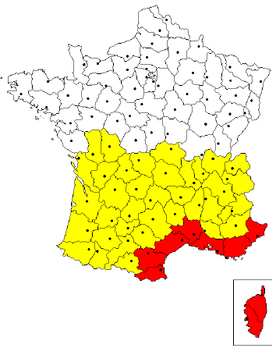
Les Énergies Renouvelables – Subventions
Le solaire thermique – le Fonds Chaleur
Ouvert jusqu’au 31/12/2026
Périmètre : National
Aide : aide forfaitaire calculée € par MWh EnR/an sur 20 ans et en fonction de la zone géographique
Critères d’éligibilité :
Installations avec capteurs solaire thermiques vitrés à circulation de liquide certifiés (CSBat, SolarKeymark ou équivalent)
Découpage des zones selon l’ADEME :
Projet réalisé par des professionnels qualifiés RGE
Nord Métropole
Sud Métropole
Conditions minimales de production :
Méditerranée
  Nord Métropole : productivité ≥ 350 kWh utile/m² de capteur solaire
  Sud Métropole : productivité ≥ 400 kWh utile/m² de capteur solaire
  Méditerranée : productivité ≥ 450 kWh utile/m² de capteur solaire

Slide 12
Les Énergies Renouvelables – Subventions
Les chaudières biomasse – le Fonds Chaleur
Ouvert jusqu’au 31/12/2026
Périmètre : National
Aide : aide forfaitaire par tranche marginale calculée en € par MWh EnR/an sur 20 ans et en fonction de l’énergie en sortie de chaudière
Critères d’éligibilité :
Installation ayant une production de minimum de 1 200 MWh/an
Exemple projet < 12 GWh/an :
Projet réalisé par des professionnels qualifiés RGE
Tranche en MWh |  | Aide forfaitaire
0 | 600 | 21
601 | 3 000 | 8,5
3 001 | 6 000 | 4
6 001 | 12 000 | 2,5
Plan d’approvisionnement respectant des critères d’approvisionnement régionaux certifiée PEFC
Respect des critères de qualités de l’air et des émissions polluantes en fonction de la puissance de l'installation

Slide 13

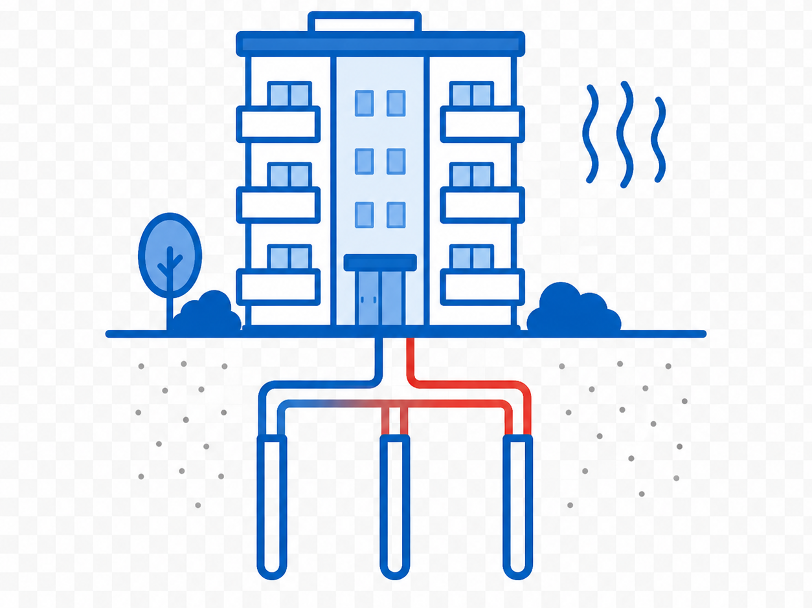


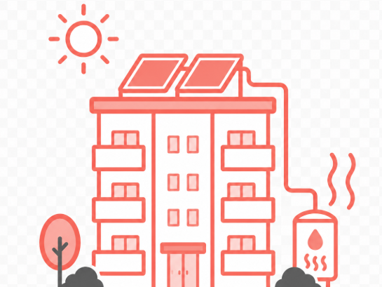
Côté CEE - Les énergies renouvelables
2.
Lancer ses projets - Les CEE comme accélérateurs au projet
BAR-TH-178
Géothermie collective
BAR-TH-179
PAC air/Eau
BAR-TH-165
Chaudière Biomasse
BAR-TH-102
Solaire Thermique Collectif
Résidentiel collectif existant
Coup de pouce :
Volume kWhc x 5 si remplacement charbon / fioul / gaz par une EnR
Résidentiel collectif existant
Coup de pouce :
Volume x 3 pour remplacement d’un chauffage collectif fossile
Résidentiel ou collectif existant
Valorisation selon :
Chaleur nette utile
Puissance d’installation
Bâtiment résidentiel
Conditions :
Étude de dimensionnement

Slide 14
Pour illustrer : Exemple EnR Subventions et CEE
Exemple d’un projet – le Fonds Chaleur et CEE
Résidence collective de 80 logements
Situé en zone Rouge (GMI)
Remplacement d’une chaudière GAZ par une PAC Air/Eau
Réalisation de toutes les études nécessaires au projet et exigées
Production de 600 MWh EnR par an
Respect de tous les critères techniques exigés
Aide ADEME – Fonds Chaleur : 72 000 €
Certificats d’Economie d’Energie (CEE) : 266 000 €

Slide 15
3 – Rénovation énergétique

Slide 16



La rénovation énergétique – Subventions
1.
Les subventions publiques un levier financier pour la rénovation énergétique
A titre d’exemple, les régions peuvent subventionner vos projets d’investissement :
Périmètre : régional
Critère spécifique : minimum 10 logements
Condition d’éligibilité : logements classés D ou plus énergivores avant travaux
Projets éligibles : opérations de rénovation énergétique supérieures à 150 k€
Aide mobilisable : jusqu’à 7 000 € par logement (bonification BBC possible)
Périmètre : régional
Critère spécifique : maximum 25 logements
Condition d’éligibilité : logements classés D ou plus énergivores avant travaux
Projets éligibles : opérations de rénovation intégrant un bouquet de travaux
Aide mobilisable : jusqu’à 5 000 € par logement (bonification biosourcé possible)
Akéa Énergies vous accompagne également en AMO et MOE afin de garantir la conformité technique de vos projets et répondre aux exigences des dispositifs.
Périmètre : territoires ruraux
Critère spécifique : minimum 2 logements et maximum 20 logements
Condition d’éligibilité : CEP après travaux < 150 kWhep/m².an
Projets éligibles : opérations de rénovation énergétique
Aide mobilisable : jusqu’à 9 000 € par logement
Notes:
Logo Faire pas très lisible

Slide 17

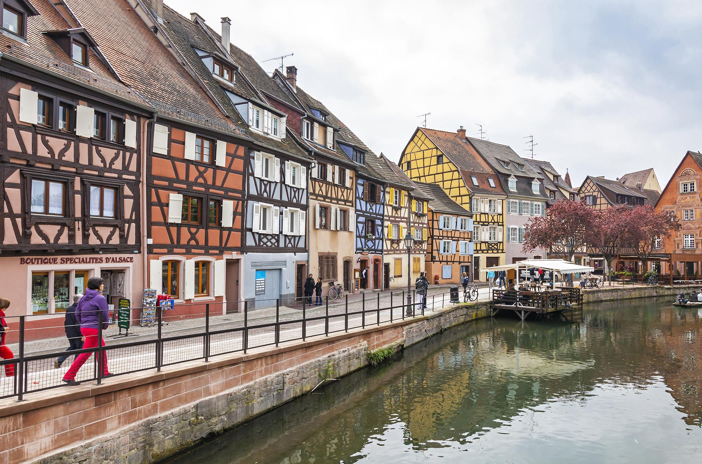
La rénovation énergétique – Subventions
Rénovation énergétique des logements sociaux
Ouvert jusqu’au 31/12/2026
Projets éligibles : opération de rénovation énergétique (logements individuels ou collectifs) ou d’acquisition-amélioration de plus de 2 logements et 25 maximum
Critères d’éligibilité :
Opérations de rénovation énergétique logements conventionnés PLAI ou PLUS
Logements présentant une étiquette D ou plus énergivore
Présenter un bouquet de travaux (mur, fenêtre, plancher, toiture)
Avoir recours à une équipe de maîtrise d’œuvre
Aide : aide forfaitaire par logement pouvant aller de 2 500 € jusqu’à 5 000 € par logement en fonction du bouquet d’opération réalisé + bonification matériaux biosourcés possible

Slide 18

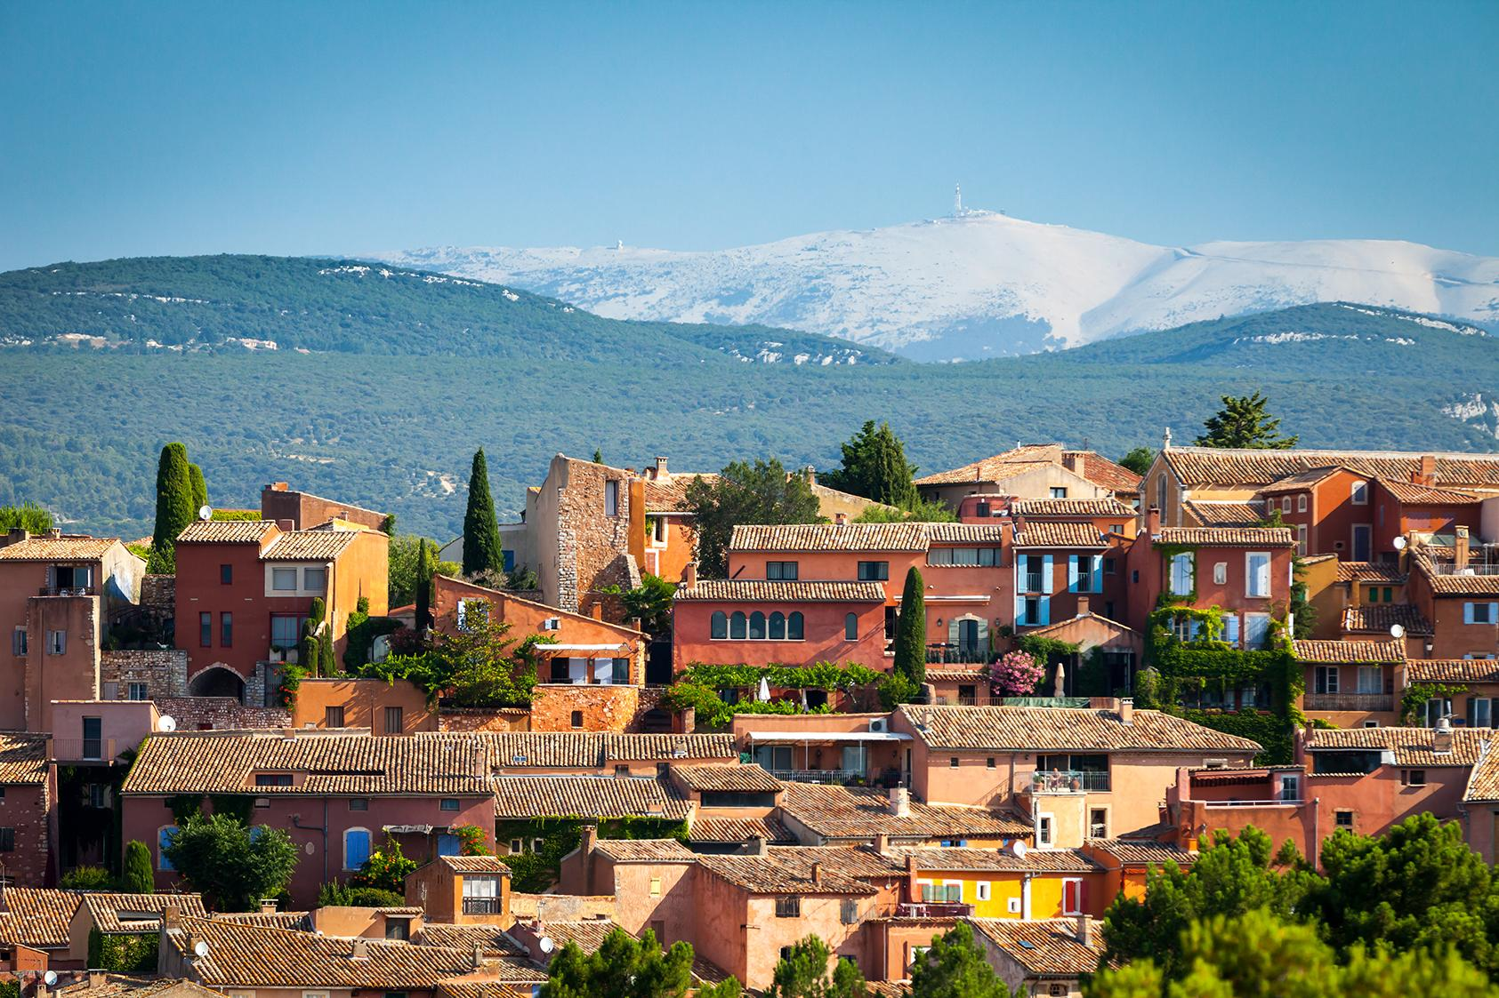
La rénovation énergétique – Subventions
Réhabilitation énergétique des logements sociaux
Ouvert jusqu’à épuisement des fonds
Projets éligibles : opération de rénovation énergétique (logements individuels ou collectifs) de 10 logements minimum
Critères d’éligibilité :
Logements présentant une étiquette D ou plus énergivore avant travaux
Atteindre un DPE après travaux appartenant aux classes A ou B
Présenter un projet de plus de 150 k€
Aide :
Aide forfaitaire de 5 000 € par logement (7 000 € si opération labellisée BBC)
Aide plafonnée à 50 % du coût du projet

Slide 19


La rénovation énergétique – Subventions
Rénovation énergétique des logements sociaux
Ouvert jusqu’à épuisement des fonds
Projets éligibles : opération de rénovation énergétique (logements individuels ou collectifs) de plus de 2 logements et 20 maximum
Critères d’éligibilité :
Projet situé en Territoire Rural
CEP après travaux inférieur à 150 kWhep/m2.an
Opération BBC compatible
Aide :
Si CEP après travaux < 80 kWhep/m².an : jusqu’à 60 % de subvention plafonnée à 9 000 € par logement
Si CEP après travaux < 150 kWhep/m².an : jusqu’à 40 % de subvention plafonnée à 6 000 € par logement

Slide 20

Côté CEE - Rénovation globale BAR-TH-177
BAR-TH-177 - Bâtiment collectif
BAR-TH-174 - Maison individuelle
Alternative : Poste par poste
Formule de calcul :
• 2100 kWhc x SHAB x 2 (Coup de pouce)
• Coup de pouce x 3 si remplacement d’énergie fossile par renouvelable
Critères obligatoires :
Audit énergétique réglementaire
Consommation finale ≤ 331 kWh/m²/an
Gain énergétique d’au moins 35%
Aide calculée selon :
• Saut de classe énergétique et facteur de surface
Critères obligatoires :
Audit énergétique réglementaire
Saut d’au moins 2 classes
Au moins deux gestes d’isolation
Sortie du fioul/charbon impérative
Si la rénovation globale n'est pas optimale :
BAR-TH-101 : Combles ou toitures
BAR-TH-127 : VMC
BAR-EN-105 : Toiture terrasse
BAR-EN-104 : Menuiseries
BAR-EN-102 : Isolation des murs
BAR-TH-125 : Double flux haute perf.
ETC…
Les CEE, solution complémentaire pour financer vos rénovations
Notes:
Logo Faire pas très lisible

Slide 21

3 régions, une méthode : subvention régionale + volume BAR-TH-177
Formule : BAR-TH-177 = 2 100 kWhc x SHAB x 2 (Coup de pouce) - 7 500€/GWhc
Occitanie
Grand Est
Nouvelle Aquitaine
Chiffres clés
40 logements (65 m²/log)
SHAB = 2 600 m²
Subvention Régionale
280 000 €
(40 log. x 7 000€)
Volume CEE
10.9 GWhc (81 750€)
Total Aide
361 750 €
Chiffres clés
25 logements (65 m²/log)
SHAB = 1 500 m²
Subvention Régionale
100 000 €
(25 log. x 4 000€)
Volume CEE
6.3 GWhc (47 250 €)
Total Aide
147 250 €
Chiffres clés
12 logements ruraux
SHAB = 780 m²
Subvention Régionale
108 000 €
(12 log. x 9 000€)
Volume CEE
3.2 GWhc (24 000€)
Total Aide
132 000 €
‹#›

Slide 22
4 – Conclusion

Slide 23



L’efficacité énergétique au service des bailleurs sociaux
1
2
3
4
5
6
Détection
Etudes
Stratégie
Incitativité
Travaux
Versement & suivi
  Bâtiments
  Energie
  DPE
  Travaux envisagés
  Audit
  Etudes opportunités
  Etudes faisabilité
  Subventions études
  Ingénierie financière
  Subventions & CEE
  Planning
  Avant engagement
  Dépôt des dossiers
  Offre/AIF CEE
  Réalisation du projet
  AMO ou MOE
  Contrôles administratifs
  Paiement
  Monitoring
  DeltaConso Expert
  OPERAT si concerné
X
Notre objectif :
Réduire le reste à charge et Accélérer le déploiement des projets énergétiques

Slide 24


Contactez Hellio pour structurer votre projet et obtenir les meilleures aides
Lou Anne BOURGUIGNON
Chargée d’affaires Subventions publiques
labourguignon@hellio.com
Adèle VINCENT
Chargée d'affaires Logement social
avincent@hellio.com

Slide 25
Questions Réponses

Slide 26








Merci
50 rue Madame de Sanzillon 92110 Clichy
hellio.com

